Slide 1
🇭🇹
SIGNALAYITI
Plateforme de signalement et de suivi des problèmes communautaires
Signalement d'incidents • Suivi des interventions • Statut des demandes
Notifications • Historique • Tableau de bord
Cours Développement Web, niveau approfondi | Projet individuel React + Laravel
Marcus Jean Louis
Notes:
Bonjour. Je vais vous présenter SignalAyiti, une plateforme de signalement et de suivi des problèmes communautaires, pensée pour le contexte de la vie quotidienne en Haïti. C'est un projet individuel réalisé avec React pour le front-end et Laravel pour le back-end, dans le cadre du cours de développement web, niveau approfondi.

Slide 2
CONTEXTE
Un problème très concret
Dans beaucoup de quartiers haïtiens, les habitants observent chaque jour des problèmes qui touchent leur vie quotidienne, mais n'ont aucun moyen simple de les signaler à la mairie, ni de savoir si quelque chose a été fait.
🛣️
💧
🗑️
Routes endommagées
Eau et électricité
Déchets et éclairage
Nids de poule et chaussées dégradées après les pluies.
Coupures d'eau potable et pannes récurrentes du réseau EDH.
Ordures non ramassées, lampadaires publics en panne.
02
Notes:
Que ce soit une route endommagée, une coupure d'eau, une panne d'électricité, des ordures non ramassées ou un lampadaire en panne, ces problèmes du quotidien restent souvent invisibles pour les services communaux, faute d'un canal simple pour les signaler et en suivre le traitement.

Slide 3
OBJECTIFS
Ce que SignalAyiti apporte
📣
Donner la parole aux citoyens
🗂️
Centraliser pour les agents
Un moyen simple et rapide de signaler un problème, même avec une connexion limitée.
Une vue d'ensemble des signalements à traiter et à prioriser.
🔔
Créer de la confiance
📊
Éclairer la décision
Un suivi transparent du statut et des notifications à chaque changement.
Un tableau de bord par statut, catégorie et quartier.
03
Notes:
L'objectif est double : donner aux citoyens un moyen simple de signaler un problème, et donner aux agents communaux les outils pour centraliser, traiter et suivre ces signalements, tout en gardant le citoyen informé grâce aux notifications et à un tableau de bord clair.

Slide 4
UTILISATEURS
Deux rôles, deux besoins
🙋
Citoyen
🧑‍💼
Agent communal
Crée un compte et se connecte
Signale un problème avec photo facultative
Suit le statut de ses signalements
Reçoit une notification à chaque mise à jour
Consulte tous les signalements
Filtre par statut, catégorie et quartier
Ajoute des interventions et change le statut
Consulte le tableau de bord statistique
04
Notes:
L'application distingue deux rôles. Le citoyen crée un compte, signale un problème et suit son évolution. L'agent communal, lui, voit l'ensemble des signalements, les traite et dispose d'un tableau de bord pour avoir une vue globale de la situation.

Slide 5
FONCTIONNALITÉS
Six fonctionnalités clés
🔐
Authentification
📝
Signalement
🔄
Suivi de statut
Inscription et connexion sécurisées par token.
Catégorie, titre, description, quartier, photo.
Nouveau, en cours, résolu ou rejeté.
🛠️
Interventions
🔔
Notifications
📊
Tableau de bord
Historique horodaté des actions de l'agent.
Alerte automatique à chaque changement.
Statistiques par statut, catégorie, quartier.
05
Notes:
Six fonctionnalités structurent l'application : l'authentification, la création d'un signalement, le suivi de son statut, l'ajout d'interventions par l'agent, les notifications automatiques, et un tableau de bord de statistiques.

Slide 6
ARCHITECTURE
Une architecture client-serveur simple
⚛️
🔗
🗄️
Requêtes HTTP / JSON
Requêtes HTTP / JSON
Front-end React
API REST Laravel
Base de données
Vite, react-router-dom,
Axios, Context API
Sanctum, Eloquent,
policies par rôle
SQLite embarquée
Application monopage (SPA) côté React, communiquant avec une API RESTful Laravel. Authentification par token (Sanctum). Base de données SQLite pour une installation locale sans serveur séparé.
06
Notes:
Côté architecture, le front-end React communique avec une API REST Laravel via des requêtes HTTP au format JSON. L'authentification se fait par token grâce à Laravel Sanctum, et les données sont stockées dans une base SQLite, ce qui simplifie beaucoup l'installation.

Slide 7
MODÈLE DE DONNÉES
Quatre tables, des relations simples
users
signalements
1 - N
role, quartier, telephone
categorie, statut, quartier
notifications
interventions
message, lu
ancien/nouveau statut
07
Notes:
Le modèle de données repose sur quatre tables. Un utilisateur peut créer plusieurs signalements. Chaque signalement peut avoir plusieurs interventions, qui tracent les changements de statut, et génère des notifications pour le citoyen concerné.

Slide 8
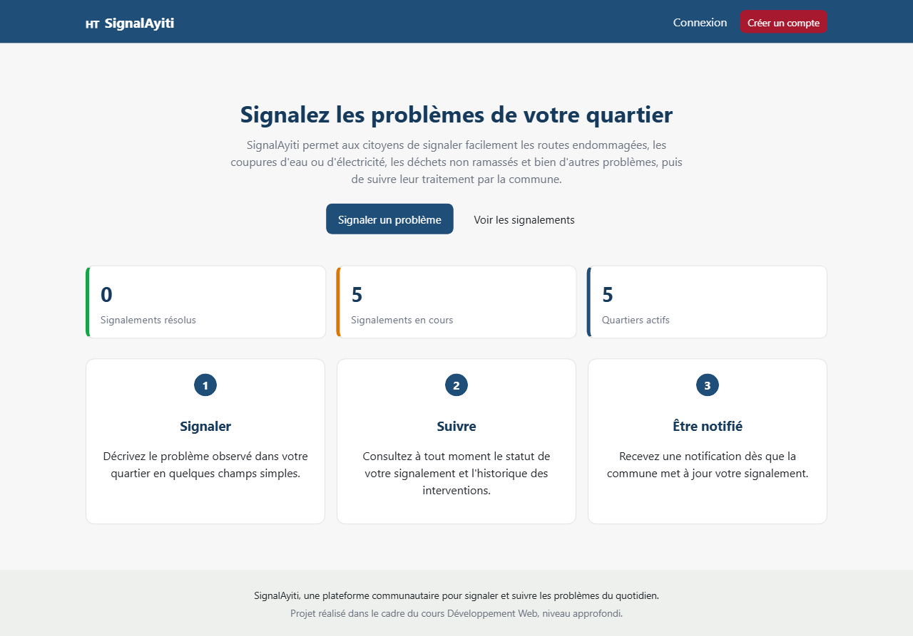
DÉMONSTRATION
Page d'accueil
L'accueil présente le projet en clair et affiche des statistiques publiques (signalements résolus, en cours, quartiers actifs), pour donner tout de suite une vue de la situation communautaire.
08
Notes:
Voici la page d'accueil. Elle présente le projet en quelques mots et affiche des statistiques publiques : le nombre de signalements résolus, en cours, et le nombre de quartiers actifs. Un citoyen peut directement cliquer sur Signaler un problème.

Slide 9
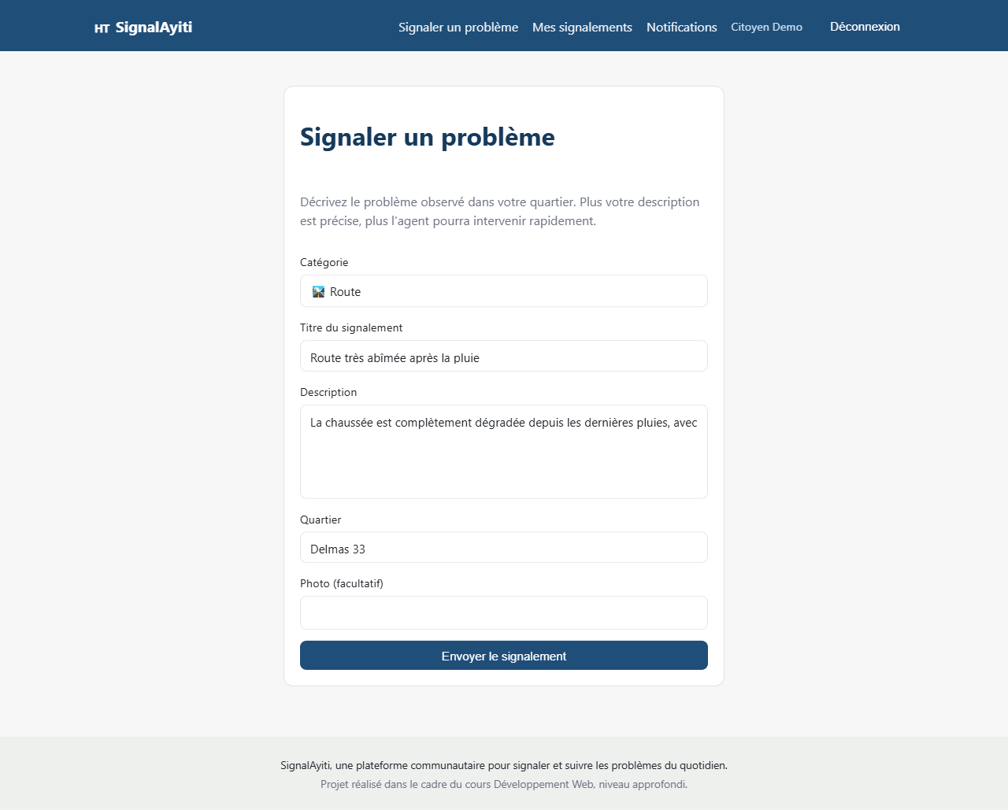
DÉMONSTRATION
Signaler un problème
Un citoyen connecté remplit un formulaire simple : catégorie, titre, description, quartier, et une photo facultative. La validation est faite côté serveur, avec des messages d'erreur clairs en français.
09
Notes:
Pour signaler un problème, le citoyen choisit une catégorie parmi sept, comme la route, l'eau, l'électricité ou la sécurité, donne un titre et une description, précise son quartier, et peut ajouter une photo. Toutes les données sont validées côté serveur.

Slide 10
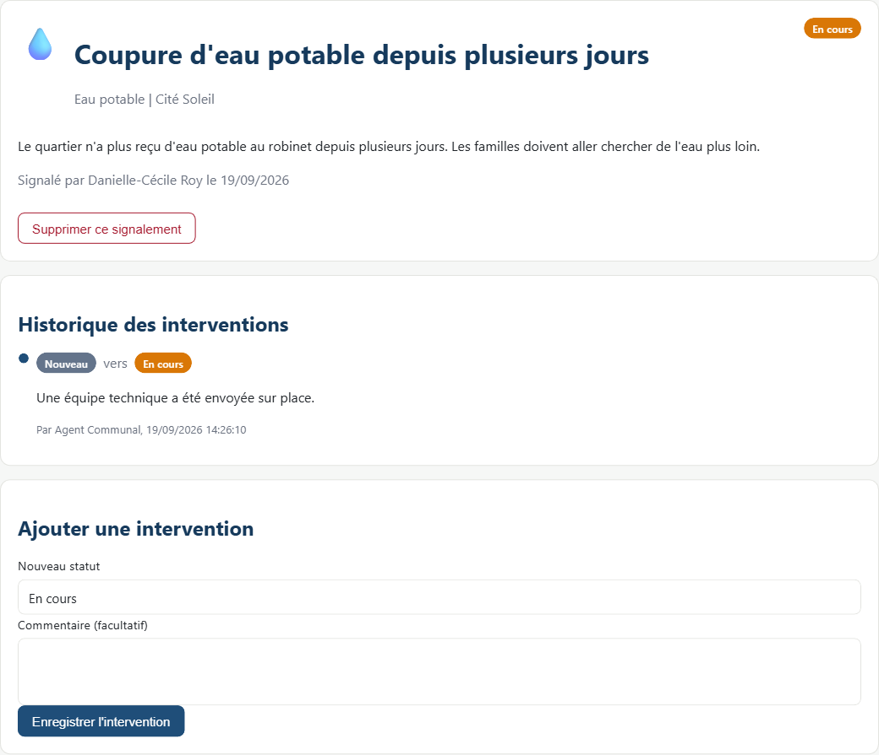
DÉMONSTRATION
Suivi et intervention
La page de détail affiche le statut actuel et l'historique complet des interventions. L'agent communal peut changer le statut et ajouter un commentaire, ce qui crée automatiquement une nouvelle ligne dans l'historique.
10
Notes:
Sur la page de détail, on voit le statut actuel du signalement et l'historique des interventions. Ici, un agent est passé du statut nouveau à en cours, avec un commentaire expliquant qu'une équipe technique a été envoyée sur place.

Slide 11
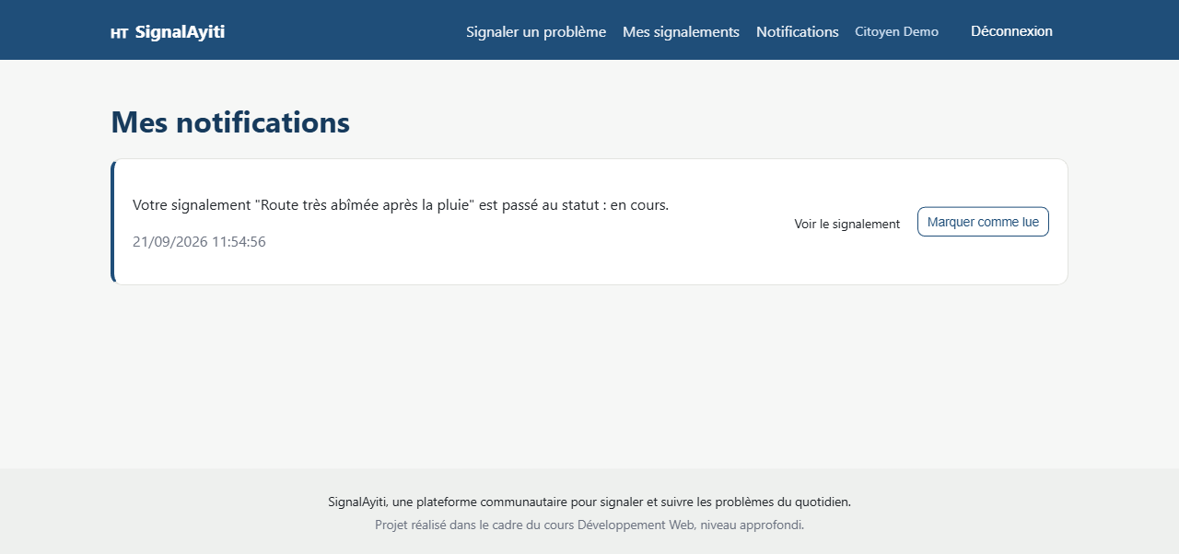
DÉMONSTRATION
Notification reçue
Dès qu'un agent change le statut d'un signalement, une notification est créée automatiquement pour le citoyen concerné. Il la retrouve dans son espace Notifications et peut la marquer comme lue.
11
Notes:
Et voici le résultat côté citoyen : dès que le statut a changé, une notification apparaît automatiquement, ici pour le signalement de route abîmée que je venais de créer. C'est ce qui ferme la boucle entre le citoyen et la commune.

Slide 12
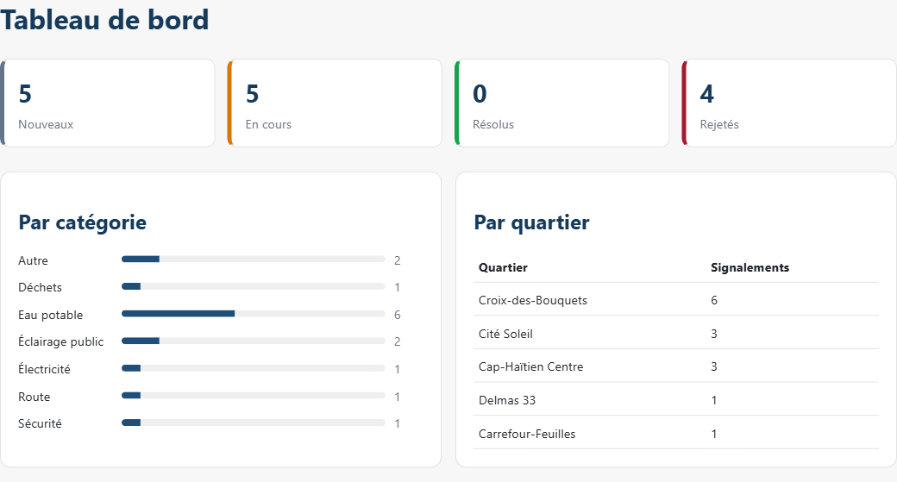
DÉMONSTRATION
Tableau de bord de l'agent
L'agent dispose d'une vue d'ensemble : nombre de signalements par statut, répartition par catégorie et par quartier. De quoi prioriser les interventions sans avoir à parcourir chaque signalement un par un.
12
Notes:
Enfin, le tableau de bord donne à l'agent une vue d'ensemble : le nombre de signalements par statut, la répartition par catégorie, et les quartiers les plus actifs, pour prioriser le travail.

Slide 13
QUALITÉ
Sécurité, tests et bonnes pratiques
20
4
2
tests PHPUnit
tous passants
tables et
14 endpoints API
rôles avec
autorisation dédiée
Mots de passe hachés, tokens Sanctum, validation serveur systématique
Policies par rôle : un citoyen ne voit et ne modifie que ses propres signalements
Pagination, chargement anticipé des relations, images compressées
Interface sobre pensée pour une connectivité parfois limitée en Haïti
13
Notes:
Côté qualité, le projet compte vingt tests PHPUnit qui couvrent l'authentification, la création de signalements et les autorisations par rôle, et ils passent tous. La sécurité repose sur Sanctum, le hachage des mots de passe, la validation systématique côté serveur, et des règles d'autorisation strictes. Enfin, l'éco-responsabilité a guidé plusieurs choix : pagination, requêtes optimisées, interface sobre adaptée à une connexion parfois limitée.

Slide 14
CONCLUSION
Un projet complet, prêt à évoluer
Livré aujourd'hui
Perspectives
Cahier des charges, conception visuelle et technique
Application React + Laravel fonctionnelle de bout en bout
20 tests automatisés et vérifications manuelles
Dépôt Git avec historique de commits
Carte interactive avec géolocalisation
Messagerie interne citoyen / agent
Export PDF des rapports de signalements
Interface bilingue français et créole
Merci de votre attention.
Code source et README : depot GitHub SignalAyiti
Notes:
Pour conclure, ce projet livre aujourd'hui un cahier des charges complet, une conception visuelle et technique, une application React et Laravel fonctionnelle de bout en bout, vingt tests automatisés, et un dépôt Git avec un historique de commits clair. Parmi les pistes d'évolution : une carte interactive avec géolocalisation, une messagerie interne, l'export PDF des rapports, et une interface bilingue français créole. Merci de votre attention.

